Slide 1

OSCAR几何构建
报告人：刘昱林
核探测与核电子学国家重点实验室
中国科学技术大学

Slide 2
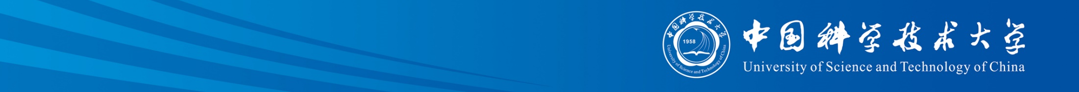
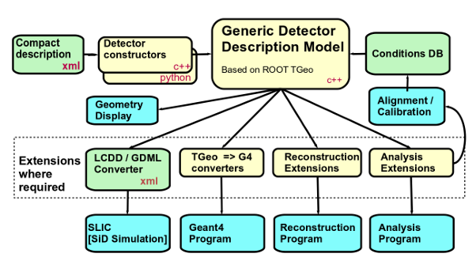
DD4hep介绍
OSCAR使用DD4hep构建几何
DD4hep手册https://dd4hep.web.cern.ch/dd4hep/page/users-manual/
DD4hep代码参考https://dd4hep.web.cern.ch/dd4hep/reference/
DD4hep使用xml和c++描述几何
Xml提供几何描述参数
C++根据xml参数构建几何
DD4hep也提供几何可视化、Geant4几何转化的功能
本文主要内容
OSCAR几何使用方法
如何使用DD4hep描述几何
主要使用的模块
DD4hep模块组成

Slide 3
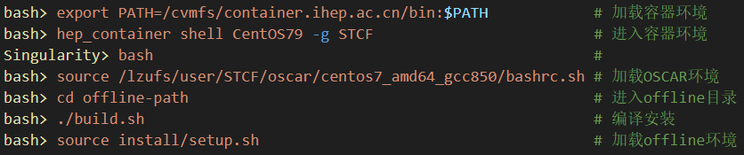
环境配置
以兰大服务器为例，介绍使用方法

Slide 4

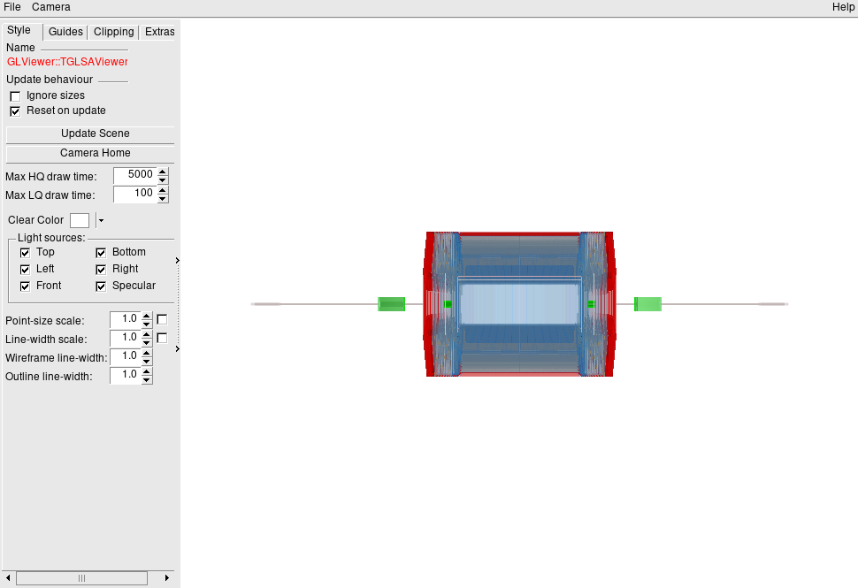
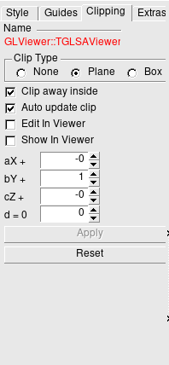
DD4hep使用方法
常用命令
完成几何构建后需要几何检查程序来检查几何是否存在重叠
可视化界面

Slide 5
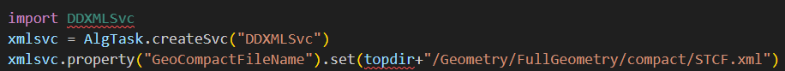
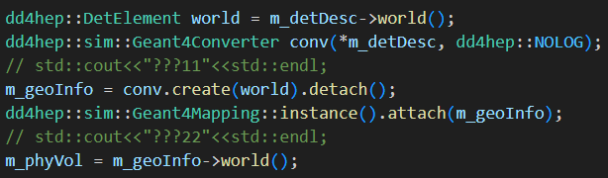
DD4hep使用方法
OSCAR调用
模拟和重建算法中，通过python脚本调用几何服务
几何服务中，将DD4hep几何转换为Geant4几何
模拟算法的几何服务
重建算法的几何服务

Slide 6
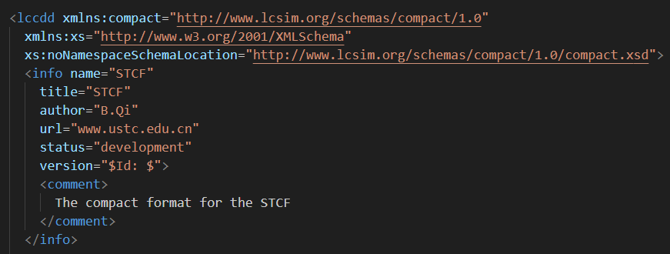
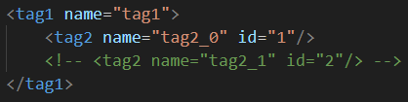
DD4hep几何构建-xml
Xml：可扩展标记语言
Xml的写法
需要次级标签以<tag>开头，以</tag>结尾
不需要次级标签则可以直接<tag/>
每个标签可以添加属性
<!--开头和-->结尾进行注释
STCF.xml
标签lccdd引用DD4hep模板文件，预置了大量描述标签

Slide 7
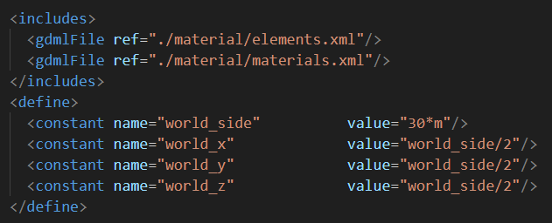
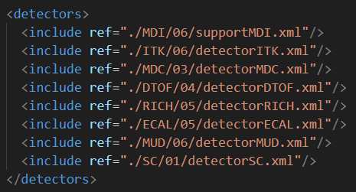
STCF.xml
引用元素和材料文件
引用几何构建文件
定义常量

Slide 8
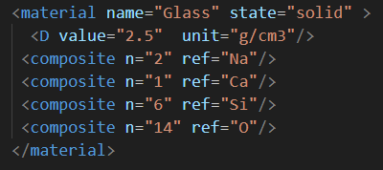
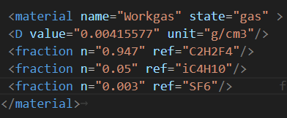
material.xml
材料密度
成分的两种写法：
使用元素组成定义
使用质量分数定义

Slide 9
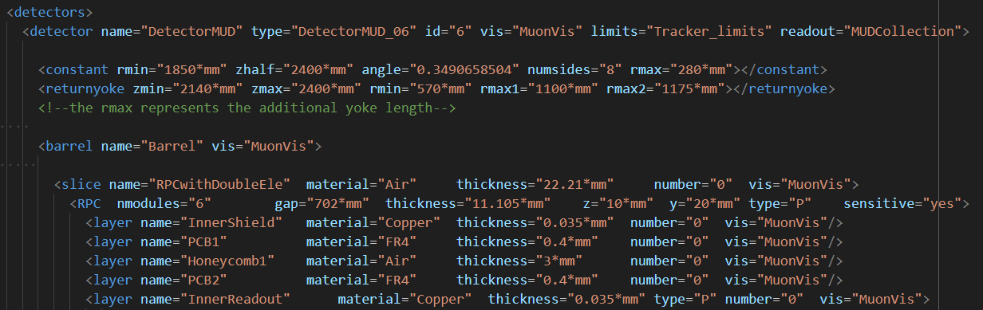
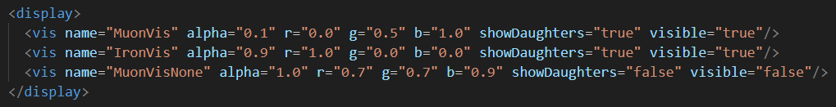
detectorMUD.xml
此xml使用的c++模块名
可视化设置

Slide 10
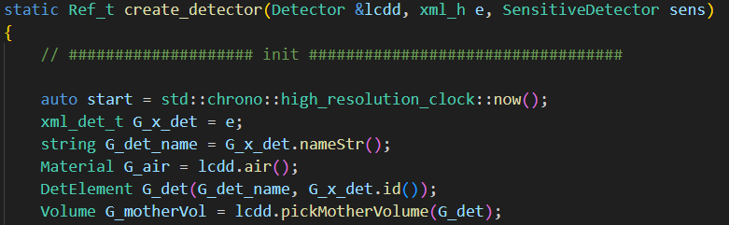
DD4hep几何构建-c++
声明c++模块
c++模块名
此模块调用的函数
detectorMUD_06.cpp
定义该几何的顶层DetElement，并作为该模块的返回值
拿到detector标签
拿到标签中的属性，其中字符串需要加Str后缀
拿到定义的材料
拿到WorldPhysicalVol

Slide 11
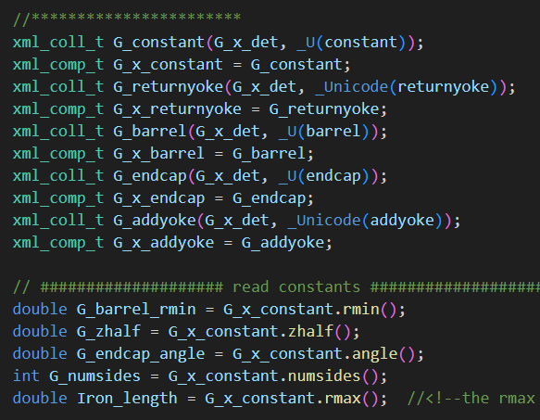
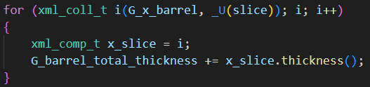
读取标签信息
通过xml_coll_t获取次级标签，然后传给xml_comp_t读取标签属性
其中使用_U读取的标签是已经在DD4hep内声明的标签，可查看文件/lzufs/user/STCF/oscar/centos7_amd64_gcc850/ExternalLibs/Build/DD4hep-01-27/DDCore/include/XML/UnicodeValues.h
如果没有声明，则使用_Unicode读取
xml_coll_t可用作循环变量

Slide 12
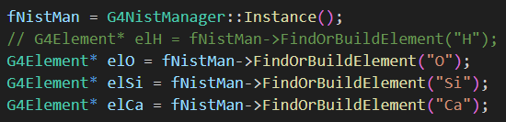
使用Geant4构建几何
material
solid
G4Box/G4Tubs/G4Sphere etc.
LogicalVolume
PhysicalVolume

Slide 13
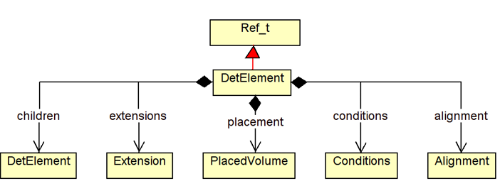
DD4hep几何结构
Geant4类
DD4hep类
PhysicalVolume
PlacedVolume
基于ROOT的几何，可同时参考DD4hep和ROOT的手册
Ref_t
WorldVol
LogicalVolume
Volume
Box/CutTube/Sphere/UnionSolid etc.
DetElement
PlacedVol
solid
solid
DetElement
PlacedVol
DetElement
PlacedVol
DD4hep几何结构

Slide 14
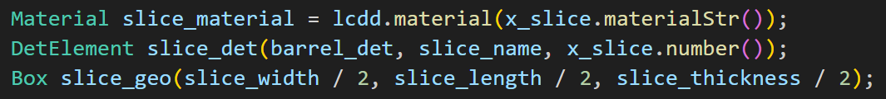
使用DD4hep构建几何
上级DetElement
拿到几何材料
创建次级DetElement
创建几何形状
创建逻辑几何
设置几何属性
设置几何位置 Transform3D(Rotation3D, Translation3D)
放置物理几何
并关联DetElement
关联几何与DetElement

Slide 15
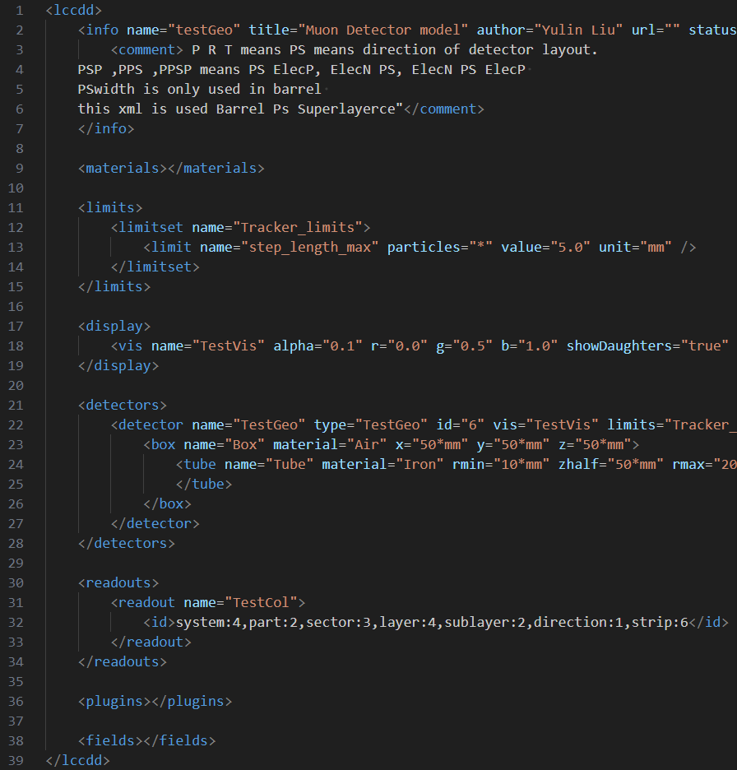
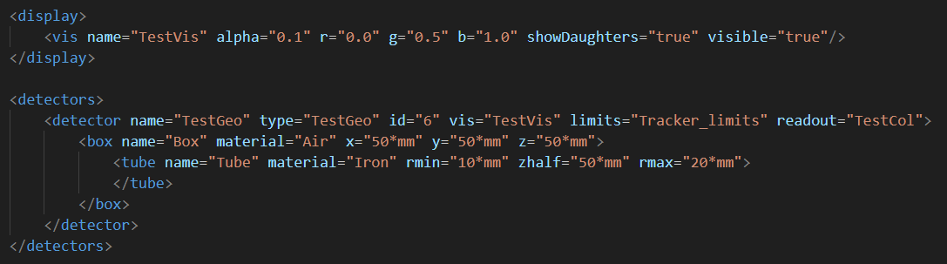
一个简单例子
构建一个简单的几何，一个正方体，内部放置一个铁管
在Geometry/FullGeometry/compact/下新建一个testGeo.xml文件
在Geometry/FullGeometry/src/下新建一个testGeo.cpp文件
testGeo.xml

Slide 16
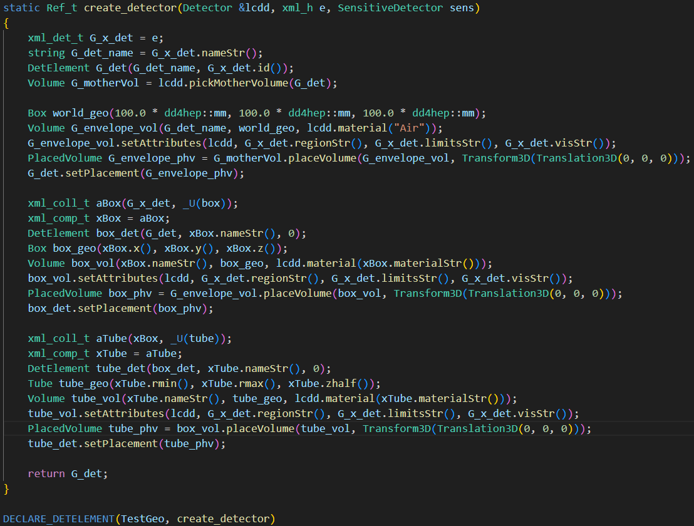
一个简单例子
testGeo.cpp
创建worldVol

Slide 17
一个简单例子
创建正方体，放置于world里
创建铁管，放置于正方体里
声明此模块

Slide 18
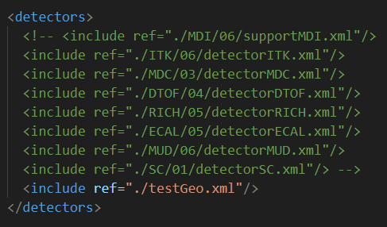
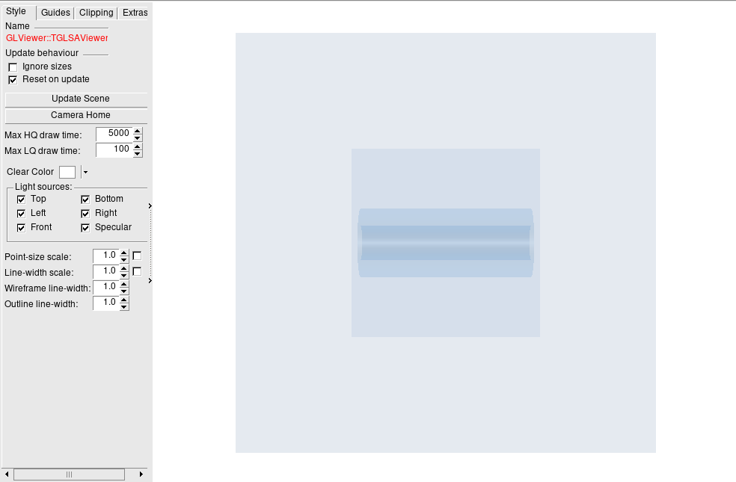
一个简单例子
重新运行cmake配置和编译
运行geoDisplay -compact STCF.xml
STCF.xml中，引用testGeo几何

Slide 19
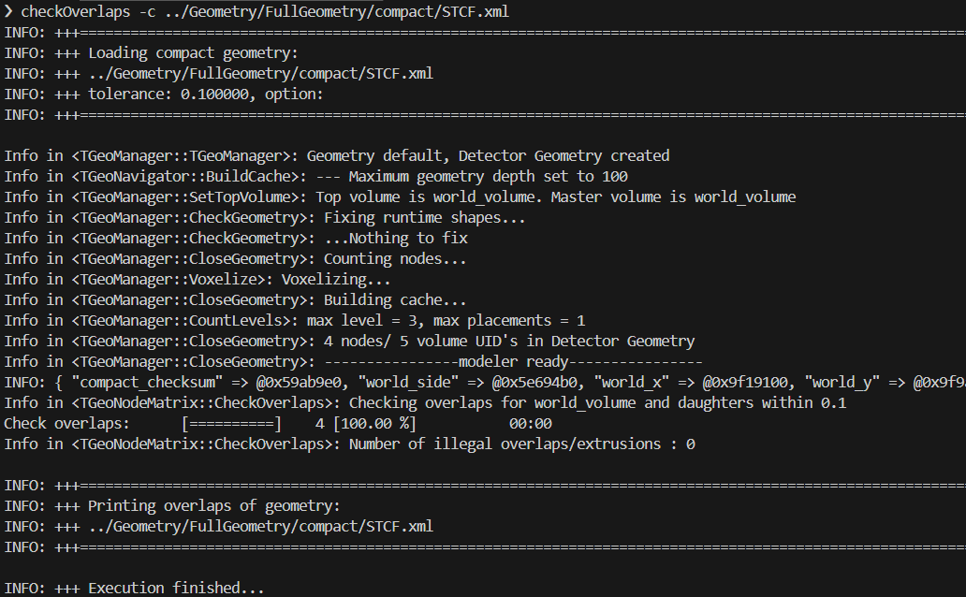
一个简单例子
运行几何重叠检查
几何重叠为0

Slide 20
Thanks

